Slide 1





104 家教提醒助手
古君葳 , Judy Ku
Software Developer @
Podcast 「古古說」 , follow me on

Slide 2
Motivation
因為想接程式家教賺錢
104 內建通知信一天一次太慢，一直刷網頁又很煩
所以就想寫個爬蟲定期去爬，然後當有新家教案件出現時就通知我

Slide 3
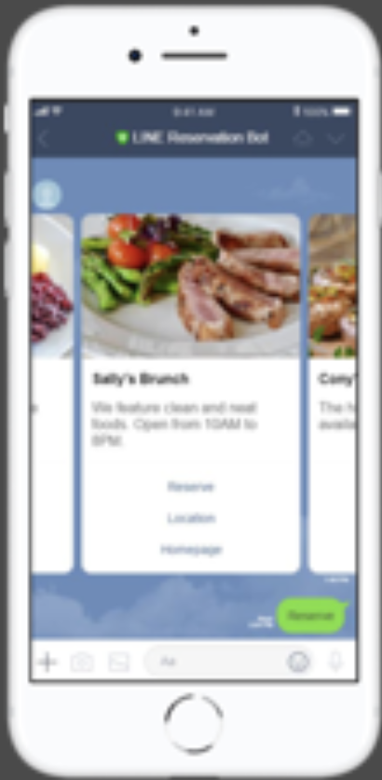
Why Line Chatbot?
對聊天機器人的印象一直停留在你問我答
看到朋友加入了一個桌遊 Line 群，群裡有在使用相簿功能，覺得很酷，於是選擇 Line Chatbot

Slide 4

Architecture
Java 8 + SpringBoot
Heroku
Postgres DB
Slack
Line
SpringBoot
Push
Polling
104
Store/Load
Notification
Postgres DB

Slide 5
What I’ve Done
爬 104 資料

Slide 6
What I’ve Done
爬 104 資料
用 DB 判斷該家教通知過了沒

Slide 7
What I’ve Done
爬 104 資料
用 DB 判斷該家教通知過了沒
寫定時任務去 ping Heroku
SpringBoot
https://tutor-kucw.herokuapp.com

Slide 8
What I’ve Done
爬 104 資料
用 DB 判斷該家教通知過了沒
寫定時任務去 ping Heroku
UI 設計，自由選擇關注的家教種類

Slide 9
What I’ve Done
爬 104 資料
用 DB 判斷該家教通知過了沒
寫定時任務去 ping Heroku
UI 設計，自由選擇關注的家教種類
接 Slack 做 error notification + feedback

Slide 10
Challenge
主動 push 受限於每個月 500 筆

Slide 11
Challenge
主動 push 受限於每個月 500 筆
曾考慮過要不要做使用者付費（其實是付給Line），但我很難證明我沒有從中獲利
不好計算每個人實際該付多少錢

Slide 12
Challenge
主動 push 受限於每個月 500 筆
曾考慮過要不要做使用者付費（其實是付給Line），但我很難證明我沒有從中獲利
不好計算每個人實際該付多少錢
想試著接 Line Pay，但是個人帳戶無法申請

Slide 13
Challenge
主動 push 受限於每個月 500 筆
曾考慮過要不要做使用者付費（其實是付給Line），但我很難證明我沒有從中獲利
不好計算每個人實際該付多少錢
想試著接 Line Pay，但是個人帳戶無法申請
法律問題：爬蟲其實侵犯著作權法

Slide 14
Challenge
主動 push 受限於每個月 500 筆
曾考慮過要不要做使用者付費（其實是付給Line），但我很難證明我沒有從中獲利
不好計算每個人實際該付多少錢
想試著接 Line Pay，但是個人帳戶無法申請
法律問題：爬蟲其實侵犯著作權法
104 家教網更新 -> 104 高手網

Slide 15
Thanks!
Do you have any questions?
古君葳 , Judy Ku
Software Developer @
Podcast 「古古說」 , follow me on
CREDITS: This presentation template was created by Slidesgo, including icons by Flaticon, and infographics & images by Freepik

